Slide 1
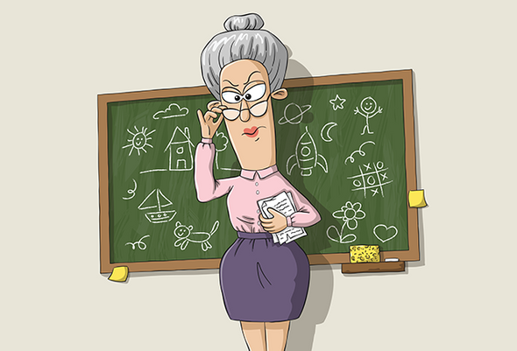
Педагогический буллинг
Октябрь 2023

Slide 2
Признаки учительского абьюза:
Крик;
Невербальное насилие;
Некорректная критика, сарказм;
Прилюдное унижение, сравнение, обесценивание;
Оценка внешности;
Нарушение приватности;
Игнорирование физических потребностей, прямое насилие.

Slide 3
Причины педагогического буллинга: • особенности личности педагога (ригидность, тревожность, доминирование, низкий уровень эмпатии, агрессивность, раздражительность); • непрофессионализм учителя; • нелюбовь (негативное отношение) к детям и своей работе; • неудовлетворенность своим социальным положением; • низкий уровень социальных навыков; • проблемы со здоровьем; • незнание других способов работы с детьми.

Slide 4
Результаты диагностики:
5-6 кл. (92 чел.)
Как, по твоему мнению, относится к тебе классный руководитель?

Slide 5
5-6 кл. (92 чел.)
2. В какой форме обращаются к тебе чаще преподаватели?

Slide 6
9-е кл. (53 чел.)
Проявления давления со стороны педагогов:

Slide 7
Индивидуальные личностные особенности обучающихся: 1. Темперамент; 2. характер; 3. самооценка; 4. тревожность; 5. особенности Воспитания.

